Slide 1
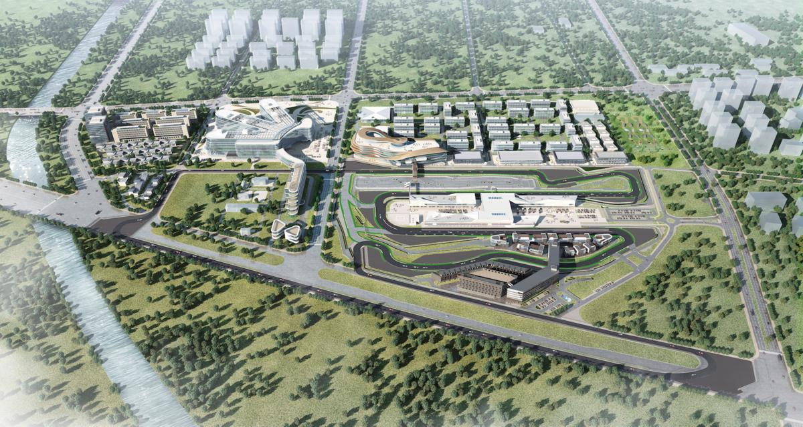
天津V1赛车场地
天津V1赛车场地是汽车创新生态园、汽车产业基地、赛车运动及时尚生活体验综合体。场地位于天津市武清区前进道和南东路的交界处。

Slide 2
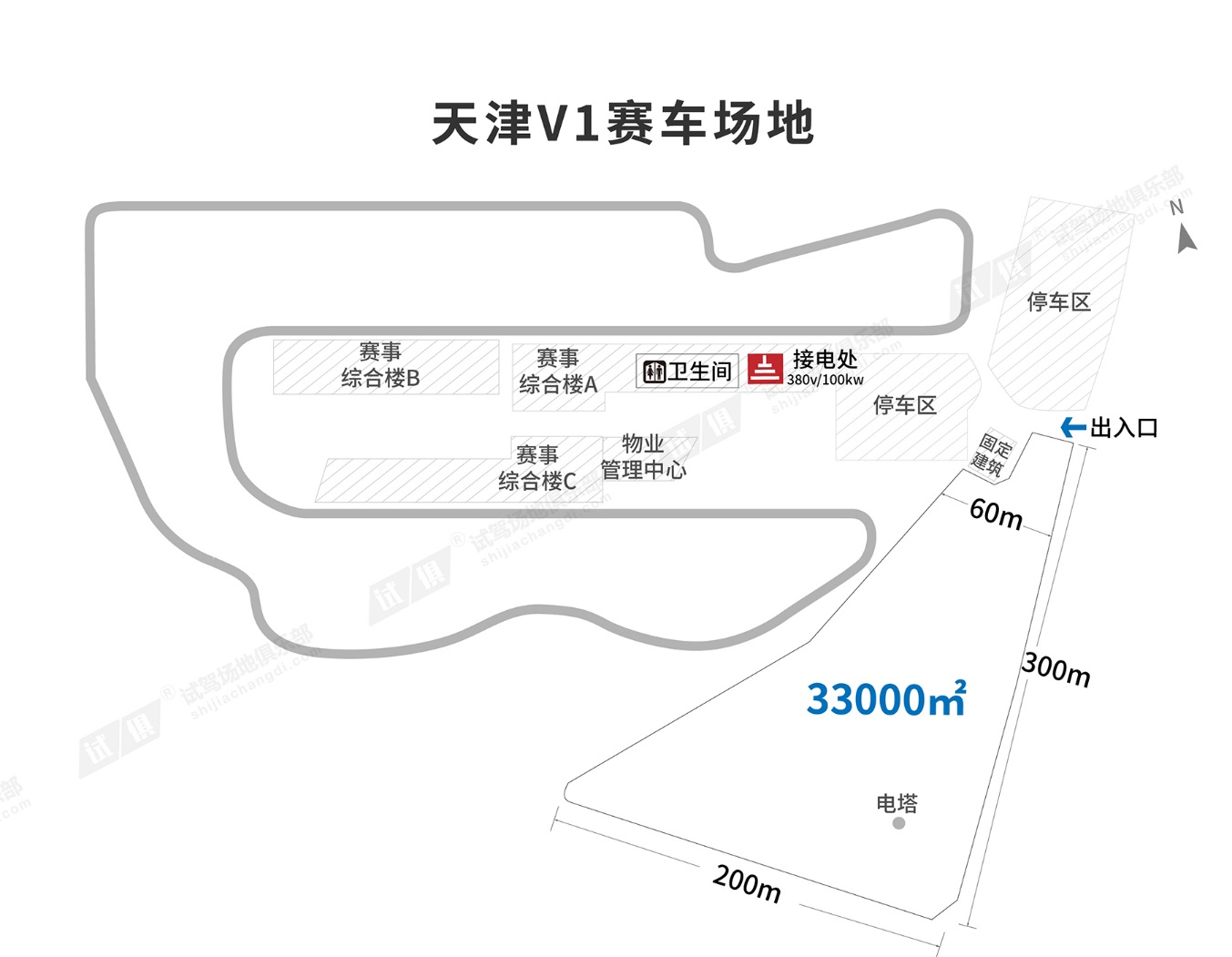
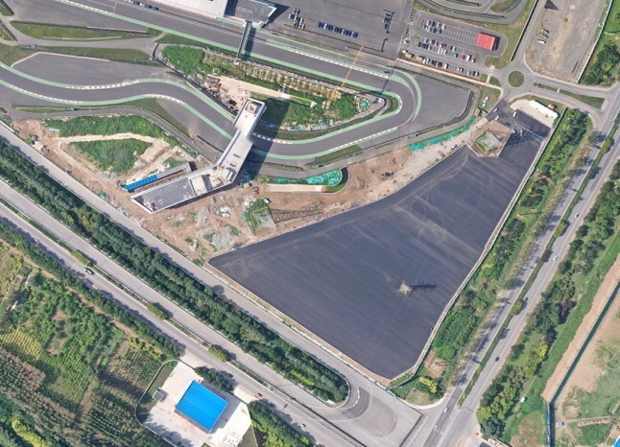
场地费用：5万/天
场地面积：长300m 宽200m 最窄宽60m 总面积约为33000㎡ 柏油地面
供电供水：380v/100kw 方便接水 固定洗手间
配套设施：停车位 多功能厅

Slide 3
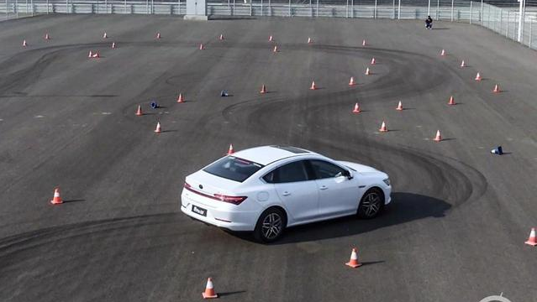
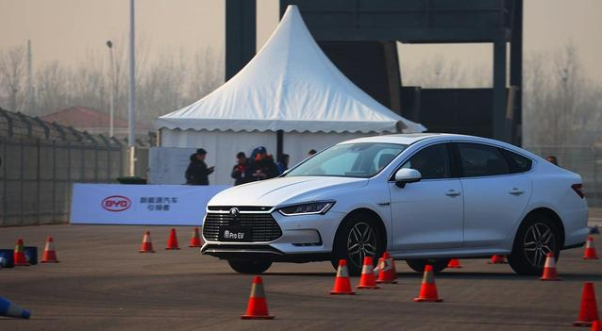
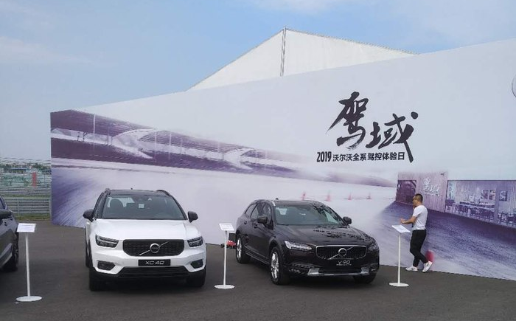
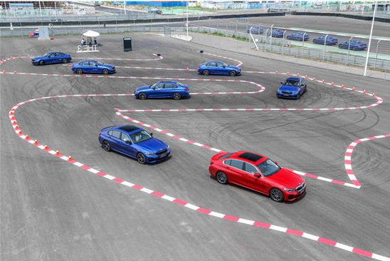
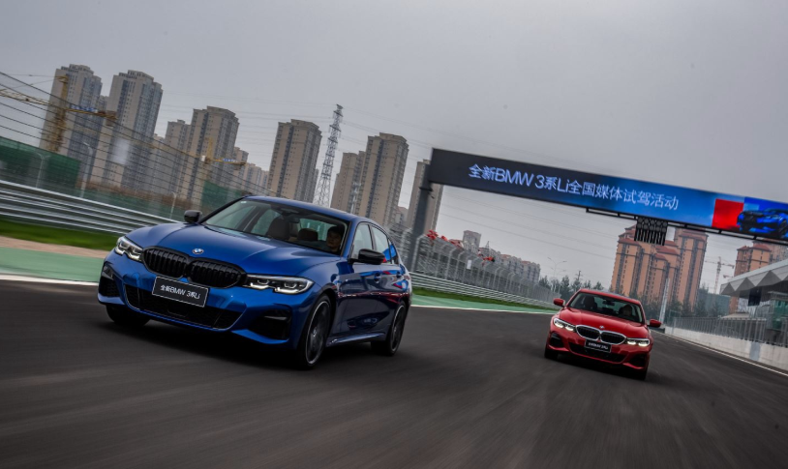
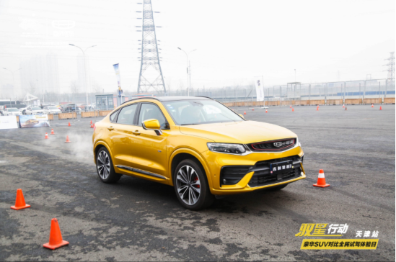
比亚迪 秦Pro EV500试驾
比亚迪 秦Pro EV500试驾
沃尔沃全系驾控体验日
全新BMW 3系运动豪华驾享之旅
全新BMW 3系运动豪华驾享之旅
吉利星越·驭星行动

